Slide 1

Artificial Intelligence und Deep Learning in Python

Slide 2
Der Datensatz
Was ist das MNIST Dataset?
Besteht aus 60000 Trainings- und 10000 Testbilder
Pixel der Bilder sind Grauwerte
Größe der Bilder 28x28x1 Pixel = 784 Pixel

Slide 3
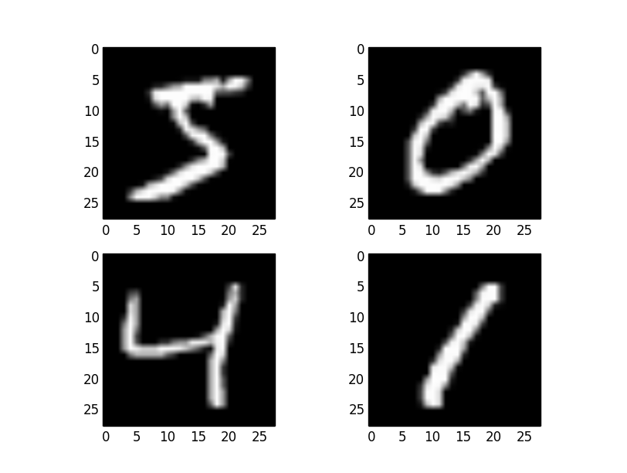
Der Datensatz
Was ist das MNIST Dataset?

Slide 4
Der Datensatz
Was ist das MNIST Dataset?
Jedes Bild hat eine Höhe von 28 Pixeln
Jedes Bild hat eine Weite von 28 Pixeln
Jedes Bild hat eine Tiefe von 1
Matrix eines Bildes: 28x28x1

Slide 5
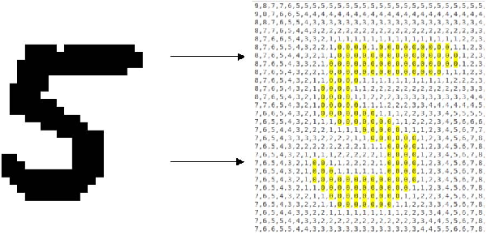
Der Datensatz
Was ist das MNIST Dataset?
Quelle: https://www.semanticscholar.org/paper/Support-Vector-Machine-with-Inverse-Fringe-as-for-Patel-Kalyani/d3926e4c5468ce58492e1992206d048261b9dc43

Slide 6
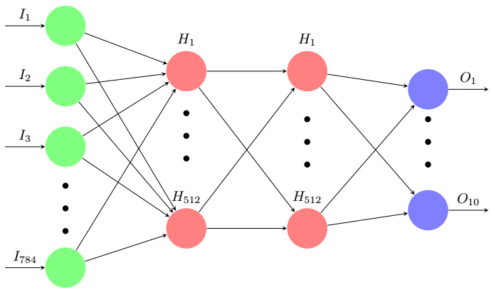
Das Netzwerk
Wird unser Netzwerk aufgebaut sein?

Slide 7
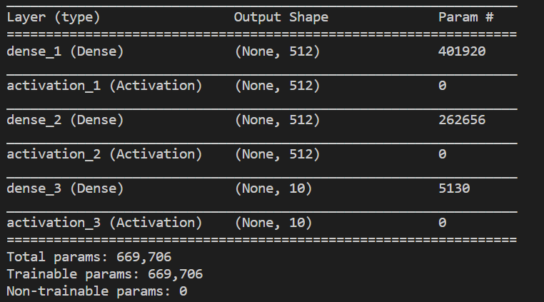
Das Netzwerk
Wird unser Netzwerk aufgebaut sein?

Slide 8
Das Netzwerk
Wird unser Netzwerk aufgebaut sein?
Warum haben wir 784 Input Neuronen?
Warum haben wir 10 Output Neuronen?

Slide 9
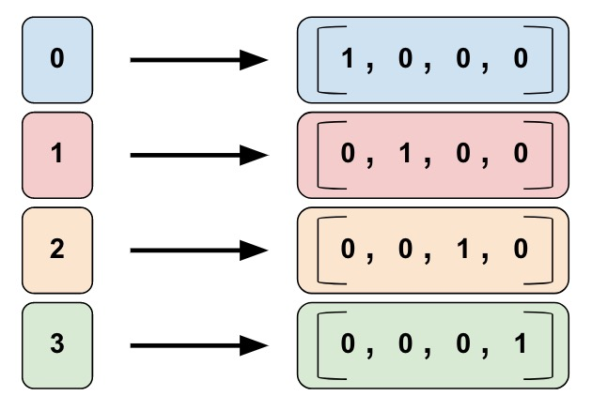
Das Netzwerk
One-Hot-Klassifizierung:

Slide 10
Das Netzwerk
Wird unser Netzwerk aufgebaut sein?
Die Target Werte (y) sind in einem One-Hot-Vector gegeben.
Die Aktivierungsfunktion des Output Layers ist die Softmax Funktion. Diese wandelt die Werte in Wahrscheinlichkeiten um.

Slide 11
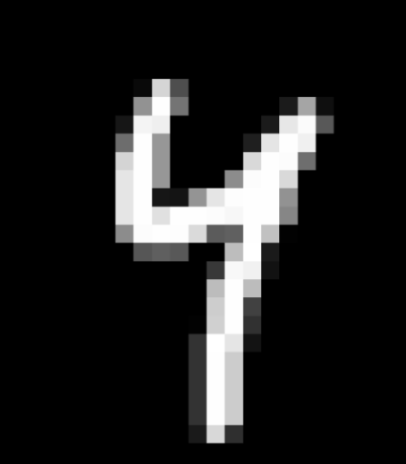
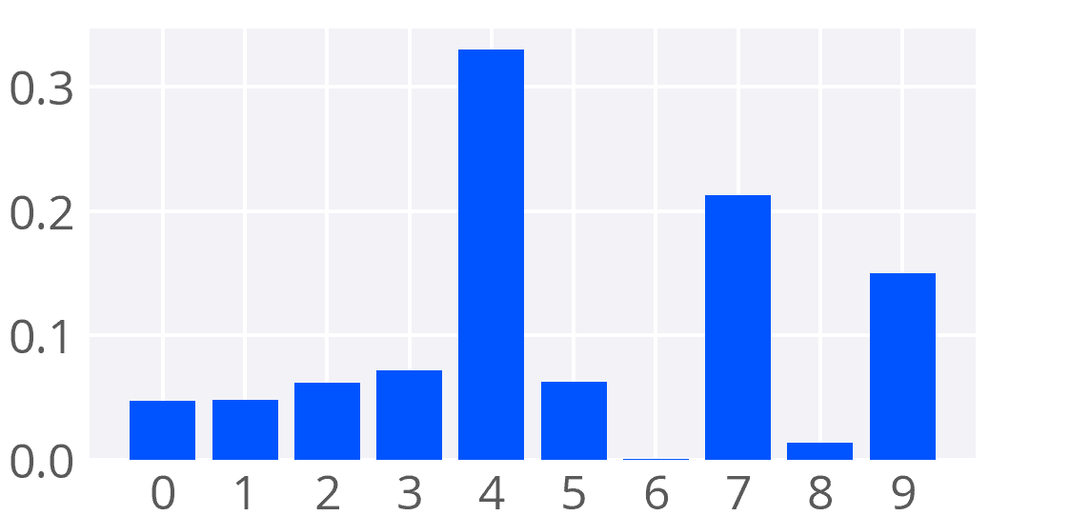
Das Netzwerk
Softmax Aktivierungsfunktion:

